Slide 1
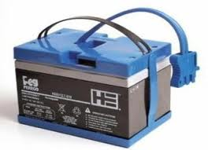
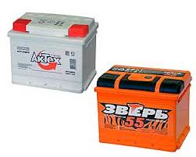
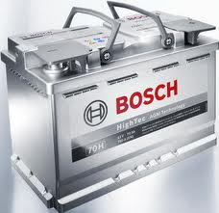
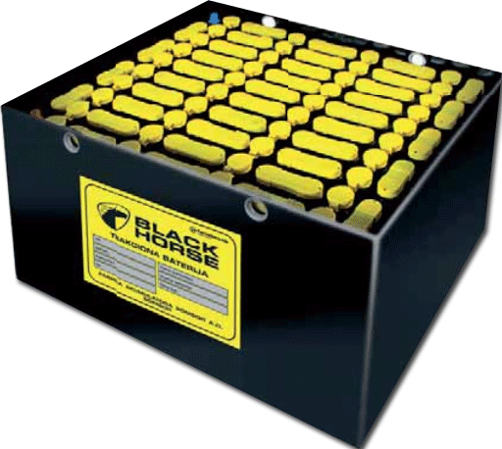
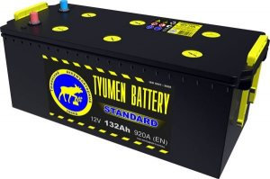
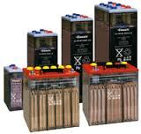
СВИНЦОВО-КИСЛОТНЫЕ АККУМУЛЯТОРЫ
Галеева А.К.

Slide 2
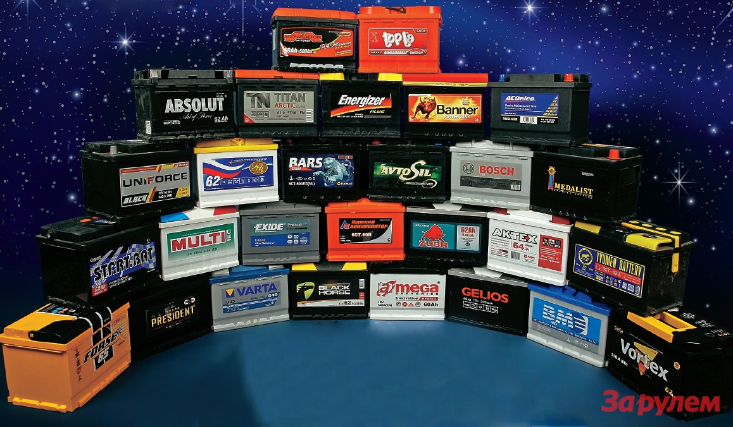
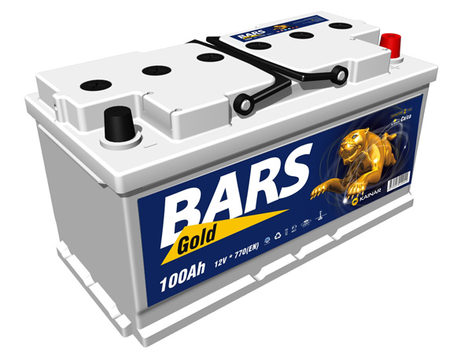
Доля свинцово-кислотных аккумуляторов составляет 70% рынка всех вторичных источников тока в мире

Slide 3

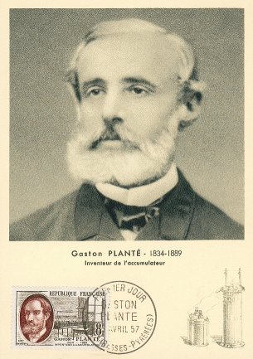
Первый действующий образец
1859 г., Гастон Плантэ (Франция)
Два свинцовых листа, разделенных полотняным сепаратором, свернутых в спираль и вставленных в банку с серной кислотой

Slide 4
Токообразующие полуреакции:
на положительном электроде
(+) PbO₂ + 3H⁺ + HSO₄⁻ +2e ↔ PbSO₄↓ + 2H₂O
на отрицательном электроде
(–) Pb + HSO₄⁻ ↔ PbSO₄↓ + H⁺ +2e
суммарная токообразующая реакция:
разряд
PbO₂ + Pb + H₂SO₄ ↔ 2 PbSO₄ + 2H₂O НРЦ = ЭДС = 2.047 В при 25⁰С
При разряде расходуется серная кислота, электролит разбавляется водой
На обоих электродах образуется малорастворимый сульфат свинца (II).

Slide 5
Побочные электрохимические процессы
коррозия положительного электрода
Pb + 6H₂O = PbO₂ + 4H₃O⁺ + 4e–
выделение кислорода на положительном электроде
3H₂O = ½ O₂ + 2H₃O⁺ + 2e–
выделение водорода на отрицательном электроде
2H₃O⁺ + 2e– = H₂ + 2H₂O
восстановление кислорода на отрицательном электроде
½ O₂ + 2H₃O⁺ + 2e– = 3H₂O

Slide 6
Напряжение разомкнутой цепи и кривые разряда/заряда
( - ) Pb | H₂SO₄ | PbO₂ (+)
U_{р.ц} ≈ Е

Slide 7
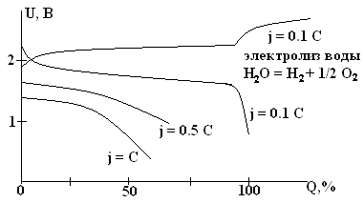
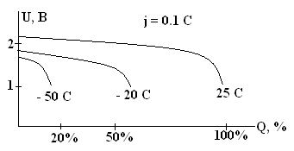
Емкость довольно сильно зависит от тока и от температуры

Slide 8
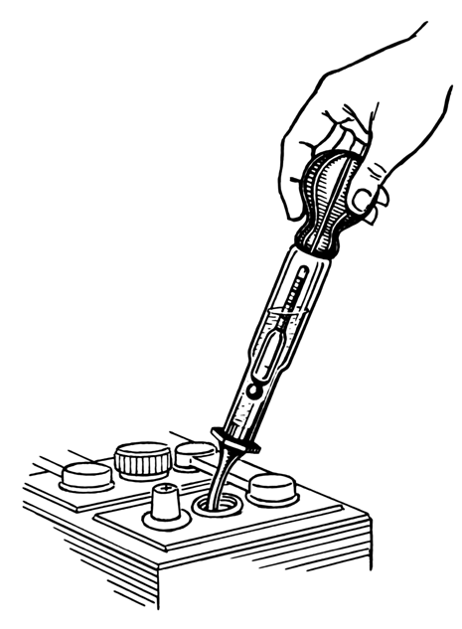
Рекомендуемая плотность электролита для стартерных аккумуляторов:
1.25 г/см³ в летний период
1.28 г/см³ в зимний период.
В общем случае плотность электролита может меняться от 1.30 г/см³ до 1.20 г/см³.
ρ, г/мл | а(H₂SO₄) | a(H₂O) | U, В
1,050 | 0,0069 | 0,96 | 1,890
1,334 | 118 | 0,48 | 2,174
Измеряя плотность раствора электролита,
можно судить о степени разряда свинцового аккумулятора

Slide 9
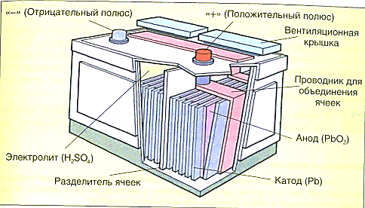
СТРОЕНИЕ АККУМУЛЯТОРА

Slide 10
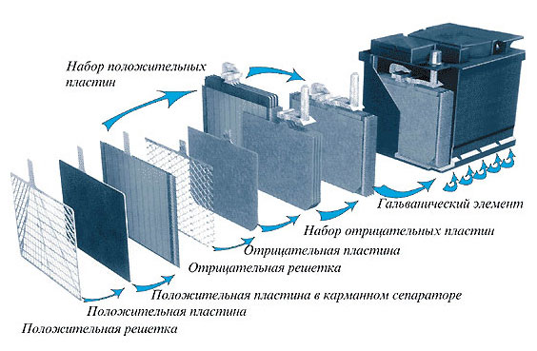
Активные вещества свинцового аккумулятора, принимающие участие в токообразующих реакциях:
• на положительном электроде - двуокись свинца PbO₂ (темно-коричневого цвета);
• на отрицательном электроде - губчатый свинец Pb (серого цвета);
• электролит - водный раствор серной кислоты H₂SO₄

Slide 11
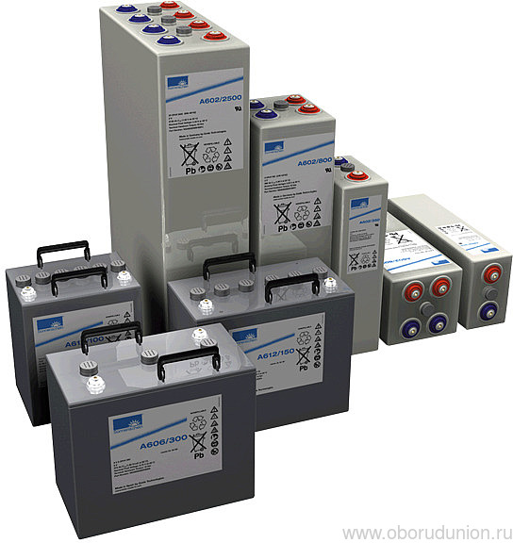
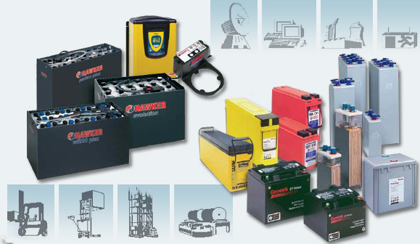
Типы свинцово-кислотных аккумуляторов
(по емкости):
стартерные (5 – 200 А⋅ч) – для запуска двигателей внутреннего сгорания и энергообеспечения устройств машин
тяговые (40 – 1200 А⋅ч) – для электроснабжения электрокаров, подъемников, шахтных электровозов, электромобилей и других машин
стационарные (5 – 5000 А⋅ч) – в энергетике, на телефонных станциях, в телекоммуникационных системах, в качестве аварийного источника тока и т.д. Обычно они работают в режиме непрерывного подзаряда

Slide 12
Уход и эксплуатация
Хранить только в ЗАРЯЖЕННОМ состоянии.
(Глубокий разряд свинцового аккумулятора очень вреден для него).
Регулярно доливать ДИСТИЛЛИРОВАННУЮ ВОДУ
При коррозии свинца и при перезаряде вода разлагается.
В последние годы выпускаются герметизированные необслуживаемые СА.
Помещение, в котором производится заряд, должно хорошо вентилироваться (выделяются токсичные стибин SbH₃ и арсин AsH₃)

Slide 13
Еще одна классификация СА
обслуживаемые
необслуживаемые
СВИНЦОВО- КИСЛОТНЫЕ ГЕРМЕТИЗИРОВАННЫЕ
КЛАПАННО- РЕКОМБИНАЦИОННЫЕ АККУМУЛЯТОРЫ (VRLA)
Аккумуляторы этой группы часто обозначают сокращенно VRLA (Valve Regulated Lead Acid , в переводе с англ. Клапанно-Регулируемые Свинцово-Кислотные) или же SLA (Sealed Lead Acid Герметизированные Свинцово-Кислотные).
Особенность аккумуляторов типа VRLA – отсутствие необходимости долива воды в течение всего срока службы и практически полное отсутствие выделения газов (водорода и кислорода) – продуктов электролиза воды, входящей в состав электролита.
Благодаря особенностям конструкции и составу материалов пластин, сепараторов и электролита продукты электролиза воды - молекулы водорода и кислорода – в аккумуляторах данного типа рекомбинируют, превращаясь в молекулы воды и возвращаясь в состав электролита.
Гелевые
AGM аккумуляторы

Slide 14
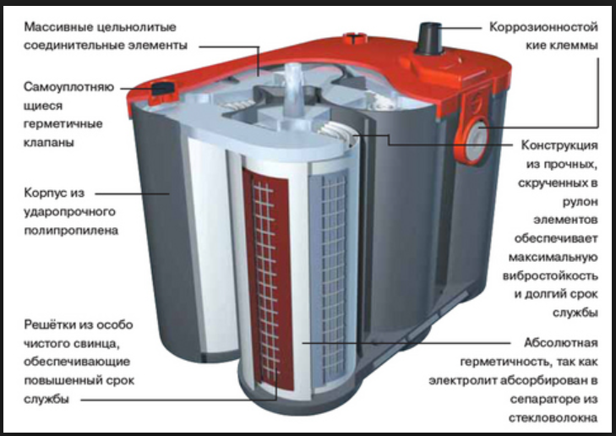
GEL VRLA (SLA), или гелевые аккумуляторы (электролит – гелеобразный) – подвид свинцово-кислотных необслуживаемых герметичных аккумуляторов, в которых иммобилизация электролита на пластинах достигается путем добавления к серной кислоте силиконового наполнителя

Slide 15
AGM аккумуляторы
AGM (Absorbent Glass Mat) — это технология изготовления свинцово-кислотных аккумуляторов, созданная инженерами Gates Rubber Company в начале 1970-х годов. Отличие батарей AGM - абсорбированный электролит, а не жидкий
AGM - стекловолоконный пористый материал, из которого выполнен сепаратор, заполняющий пространство между пластинами аккумулятора. Сепаратор напитан, как губка, жидким электролитом (водным раствором серной кислоты). Такой конструкцией сепаратора достигается несколько целей:
- высокое качество изоляции пластин;
- усложняется выход за пределы капиллярной системы сепаратора газов, облегчается их рекомбинация с максимальной эффективностью (свыше 99% при нормальных условиях);
- подвижность ионов в жидком электролите остается высокой, обеспечивая отличные динамические разрядные и зарядные характеристики;
- легко обеспечивается ускоренный заряд величиной до 0,3С¹⁰, а кратковременно – до 0,5С¹⁰;
- умеренные требования к качеству зарядного напряжения (стабильность, пульсации);
- температурные неоднородности выравниваются благодаря подвижности жидкого электролита внутри стеклокапиллярного материала;
- электролит связан в сепараторе благодаря капиллярным эффектам, не вытекает за пределы сепаратора, аккумуляторы могут эксплуатироваться в любом положении (кроме перевернутого);
- стекловолоконный сепаратор дополнительно фиксирует активный материал пластин, предотвращая их осыпание из-за коррозии в процессе эксплуатации.
Обеспечиваемые такой конструкцией и особенностью работы преимущества сделали аккумуляторы типа AGM одними из самых распространенных в мире.

Slide 16
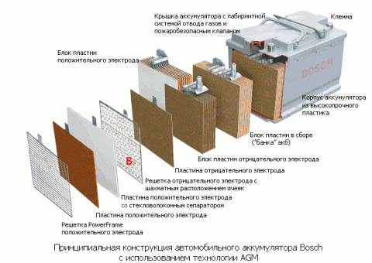

Slide 17
Преимущества и недостатки
+
-
надежность
долговечность
низкая стоимость производства
возможность неоднократной переработки
свинец - металл, опасный для окружающей среды
длительный процесс заряда
малая производительность при низкой температуре

